Slide 1

Enterprise Spark
Michael Schmeißer (mgm)

Slide 2
TODO: Folie zu mgm

Slide 3
Problemstellung: Wie erstelle ich Programme, die steigende Eingabedatenmengen mit mehr Hardware genauso schnell verarbeiten?
Kommt auf die Programme an – im einfachen Fall benötigt das Programm nie eine globale Sicht auf alle Daten, dann kann man die Daten und das Programm einfach auf die zur Verfügung stehenden Rechner („Knoten“) verteilen
Hilfsmittel: (Teilweise) Funktionale Formalisierung des Programms mithilfe von Funktionen höherer Ordnung
map :: (a -> b) -> [a] -> [b]
map _ [] = []
map f (x:xs) = f x : map f xs
map(\x -> (take 2 x))["foo","bar","baz"]
["fo","ba","ba"]
Beispiele
Erstelle mir eine Zusammenfassung für jeden Wikipedia-Artikel
Eingabe: Alle Wikipedia-Artikel (beständig wachsend + veränderlich)
Ausgabe: Artikel-ID ➔ Zusammenfassung
Berechne mir die relevantesten Artikel je nach Term
Eingabe: Alle Wikipedia-Artikel
Ausgabe: Term ➔ relevanteste Artikel

Slide 4




Beispiel: Aggregation von Marktforschungsdaten
Händler 1
Händler 2

Slide 5
Eingabedaten: Verkaufsdaten
Händler 1: MideaMarkt
Verkaufszeitraum: 2017-02-11T00:00:00ZP1D
Händler 2: Sutarn
Verkaufszeitraum: 2017-02-11T00:00:00ZP1D
Produkt | Produktgruppe | Anzahl | Preis
Galaxy J3 | Smartphone | 5 | 150€
Xperia E5 | Smartphone | 3 | 140€
KU6519 | Fernseher | 12 | 900€
LT-40VF43A | Fernseher | 4 | 300€
USB 1,5m | Kabel | 200 | 5€
Produkt | Produktgruppe | Anzahl | Preis
Moto G4 | Smartphone | 7 | 160€
Xperia E5 | Smartphone | 2 | 130€
LT-40VF43A | Fernseher | 1 | 320€
J6289 | Fernseher | 8 | 400€
USB 1,5m | Kabel | 150 | 4€
USB 3m | Kabel | 35 | 6€
Notes:
Vorwarnung: In echt sind die Daten niemals so fehlerfrei und harmonisiert

Slide 6
Ausgabedaten: Nach Produkten aggregierter Bericht pro Produktgruppe
Bericht für Produktgruppe Fernseher
Bericht für Produktgruppe Kabel
Bericht für Produktgruppe Smartphones
Produkt | Anzahl | Umsatz
KU6519 | 12 | 10.800€
LT-40VF43A | 5 | 1.520€
J6289 | 8 | 3.200€
Summe | 25 | 15.520€
Produkt | Anzahl | Umsatz
Galaxy J3 | 5 | 750€
Xperia E5 | 5 | 680€
Moto G4 | 7 | 1.120€
Summe | 17 | 2.550€
Produkt | Anzahl | Umsatz
USB 1,5m | 350 | 1.600€
USB 3m | 35 | 210€
Summe | 385 | 1.810€

Slide 7
Beispiele für Funktionen höherer Ordnung, die Spark unterstützt
map
filter
flatMap
mapPartitions
reduce
reduceByKey
aggregateByKey
Notes:
Analogie zu MapReduce: flatMap und aggregateByKey (nicht map und reduce wie man denken könnte)
Narrow vs. Wide Transformations → Wide Transformations result in stage boundaries with an in-between shuffle
Unterscheidung zwischens Transformationen (die wieder ein RDD erzeugen und lazy sind) und Aktionen (die kein RDD erzeugen und eager sind)

Slide 8
Anwendung von Spark-Funktionen auf das Marktforschungsbeispiel
Galaxy J3 | S | 5 | 150€
Xperia E5 | S | 3 | 140€
KU6519 | F | 12 | 900€
LT-40VF43A | F | 4 | 300€
USB 1,5m | K | 200 | 5€
(„Galaxy J3“, S) | 5 | 150€
(„Xperia E5“, S) | 3 | 140€
(„KU6519“, F) | 12 | 900€
(„LT-40VF43A“, F) | 4 | 300€
(„USB 1,5m“, K) | 200 | 5€
Moto G4 | S | 7 | 160€
Xperia E5 | S | 2 | 130€
LT-40VF43A | F | 1 | 320€
J6289 | F | 8 | 400€
USB 1,5m | K | 150 | 4€
USB 3m | K | 35 | 6€
(„Moto G4“, S) | 7 | 160€
(„Xperia E5“, S) | 2 | 130€
(„LT-40VF43A“, F) | 1 | 320€
(„J6289“, F) | 8 | 400€
(„USB 1,5m“, K) | 150 | 4€
(„USB 3m“, K) | 35 | 6€

Slide 9
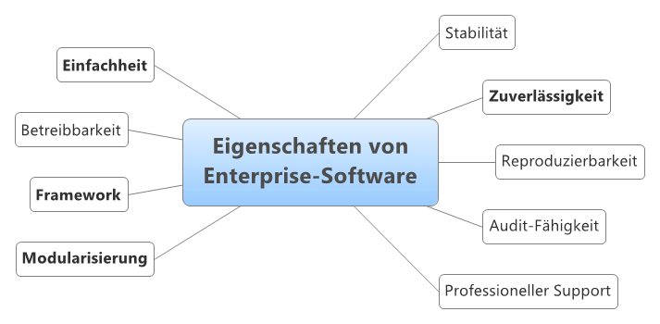
Enterprise – Was heißt das eigentlich?

Slide 10
Zusammenfassung
Stabilität
Zuverlässigkeit
Reproduzierbarkeit
Audit-Fähigkeit
Professioneller Support
Einfachheit
Betreibbarkeit
Framework
Modularisierung

Slide 11

Summary
Foo
Bar
 | Michael Schmeißer michael.schmeisser@mgm-tp.com mgm technology partners GmbH

Slide 12
Sources
https://www.iconfinder.com/icons/1886978/commerce_market_open_shop_shopping_store_icon#size=256
https://www.iconfinder.com/icons/1872628/analysis_data_laptop_pie_tab_icon#size=128
https://www.iconfinder.com/icons/1872631/communication_email_envelope_letter_mail_message_send_icon#size=128
https://www.iconfinder.com/icons/63466/cloud_computing_data_center_datacenter_hosting_server_servers_icon#size=128

Slide 13









Innovation Implemented.
Munich
Berlin
Dresden
Grenoble
Hamburg
Cologne
Leipzig
Nuremberg
Prague
Michael Schmeißer
mgm technology partners GmbH
Frankfurter Ring 105a
80807 Munich
Tel.: +49 (0) 89 / 35 86 80-0
Fax: +49 (0) 89 / 35 86 80-288
http://www.mgm-tp.com
Michael.Schmeisser@mgm-tp.com

Slide 14
Backup

